Slide 1
/02
会展类客户满意度

Slide 2
会展客户——展览活动主（承）办
指标 | 满意度 | 重要性
展览主承办 | 9.26 | 9.73
指标 | 满意度 | 重要性
会展服务 | 9.5 | 9.86
销售经理服务态度 | 10 | 9.86
销售经理业务能力 | 9.71 | 9.86
现场对接协调沟通 | 9 | 10
现场对接服务效率 | 8.86 | 10
工作人员仪容仪表 | 10 | 9.29
工作人员服务态度 | 9.71 | 9.86
工作人员业务技能 | 9.29 | 10
报馆流程及服务 | 9.57 | 9.43
现场布置与搭建 | 9.86 | 9.86
撤展服务 | 9.43 | 9.86
展后回访 | 10 | 10
整体协调和配合 | 9.29 | 10
服务响应及时性 | 9.14 | 10
设备租赁 | 9.14 | 10
指标 | 满意度 | 重要性
硬件设施 | 9.14 | 9.9
园区停车方便 | 10 | 9.86
交通便利，容易到达 | 8.57 | 10
交通流线 | 8.71 | 9.71
货运通道 | 9 | 9.71
标识标牌清晰 | 9 | 10
设施设备齐全 | 9.43 | 10
展厅使用情况 | 9.29 | 10
配套服务 | 9.15 | 9.43
餐饮服务 | 7.6 | 9
安保服务 | 10 | 9.71
保洁服务 | 9.86 | 9.57
Notes:
总体判断：展览主承办体验由销售、现场搭建及展后回访等高满意度环节支撑，但总体满意度9.26低于重要性9.73，存在预期落差。
关注点：餐饮服务（7.6分）及交通便利性（8.57分）为显著弱势项，且重要性均接近满分，是制约整体评分的关键短板。

Slide 3
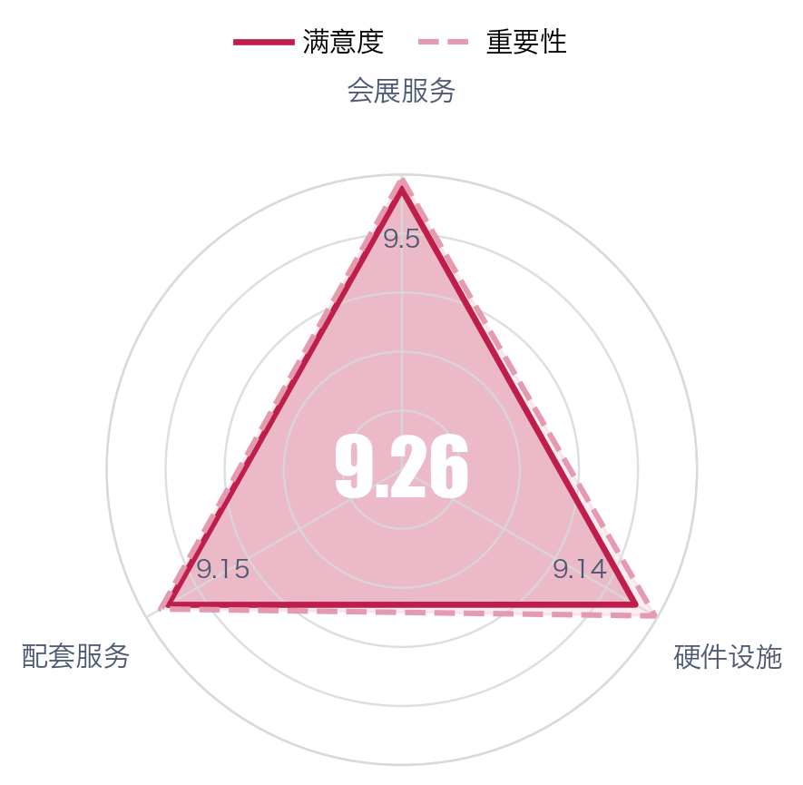
会展客户——展览活动主（承）办
总体判断：展览主承办体验由销售、现场搭建及展后回访等高满意度环节支撑，但总体满意度9.26低于重要性9.73，存在预期落差。
关注点：餐饮服务（7.6分）及交通便利性（8.57分）为显著弱势项，且重要性均接近满分，是制约整体评分的关键短板。

Slide 4
会展客户——参展商
指标 | 满意度 | 重要性
参展商 | 9.59 | 9.68
指标 | 满意度 | 重要性
会场服务 | 9.86 | 9.89
工作人员仪容仪表 | 9.94 | 9.93
工作人员服务态度 | 9.87 | 9.89
工作人员业务技能 | 9.87 | 9.92
现场布置与搭建 | 9.83 | 9.86
接待引导服务 | 9.8 | 9.83
硬件设施 | 9.64 | 9.79
园区停车方便 | 9.69 | 9.83
交通便利，容易到达 | 9.43 | 9.81
标识标牌清晰 | 9.5 | 9.72
设施设备齐全 | 9.66 | 9.71
展厅使用情况 | 9.7 | 9.81
参展环境 | 9.85 | 9.85
指标 | 满意度 | 重要性
配套服务 | 9.45 | 9.61
餐饮服务 | 8.48 | 9.33
客房服务 | 9.5 | 9.25
安保服务 | 9.88 | 9.93
保洁服务 | 9.93 | 9.94
智慧场馆 | 9.42 | 9.43
杭州国博APP | 9 | 9.4
室内导航系统 | 8.67 | 8.33
寻车系统 | 10 | 10
云上看馆 | 10 | 10
Notes:
总体判断：参展商体验由会场服务与硬件设施的高满意度支撑，配套服务中的餐饮服务及智慧场馆模块相对偏弱。
关注点：餐饮服务满意度（8.48）显著低于其重要性（9.33），室内导航系统满意度（8.67）低于重要性（8.33）的差距亦需关注。

Slide 5
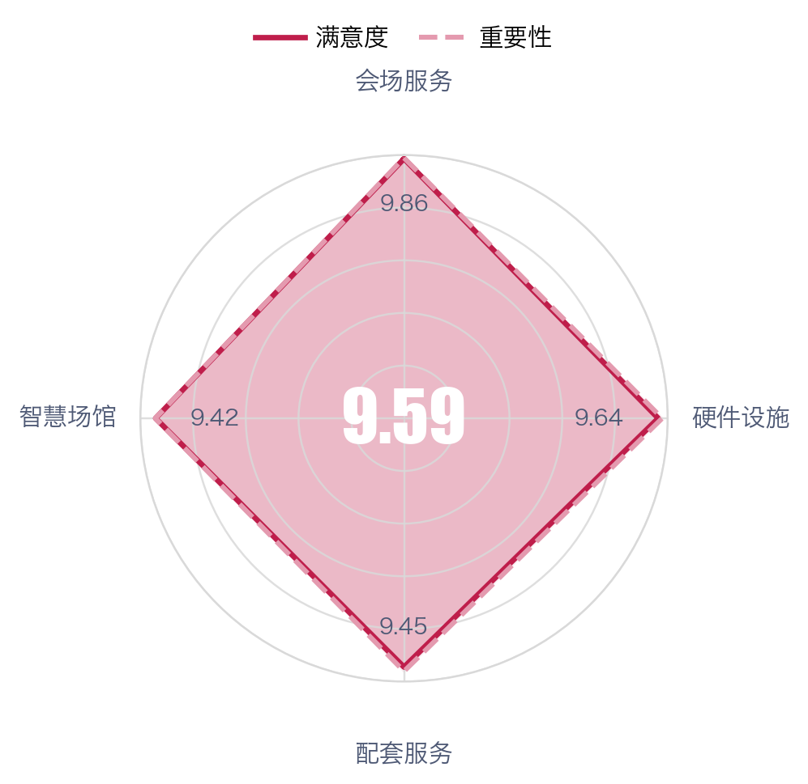
会展客户——参展商
总体判断：参展商体验由会场服务与硬件设施的高满意度支撑，配套服务中的餐饮服务及智慧场馆模块相对偏弱。
关注点：餐饮服务满意度（8.48）显著低于其重要性（9.33），室内导航系统满意度（8.67）低于重要性（8.33）的差距亦需关注。

Slide 6
会展客户——专业观众
指标 | 满意度 | 重要性
专业观众 | 9.7 | 9.84
指标 | 满意度 | 重要性
会展服务 | 10 | 9.95
工作人员仪容仪表 | 10 | 10
工作人员服务态度 | 10 | 10
工作人员业务技能 | 10 | 10
接待引导服务 | 10 | 9.8
硬件设施 | 9.72 | 10
展会路线安排 | 9.4 | 10
园区停车方便 | 9.5 | 10
交通便利，容易到达 | 10 | 10
标识标牌清晰 | 9.17 | 10
设施设备齐全 | 10 | 10
展厅使用情况 | 10 | 10
参展环境 | 10 | 10
配套服务 | 9.39 | 9.56
餐饮服务 | 8.5 | 9.5
安保服务 | 9.83 | 9.5
保洁服务 | 9.83 | 9.67
Notes:
总体判断：专业观众满意度达9.7分，体验由会展服务的高分表现支撑，硬件设施与配套服务中餐饮、标识等环节为相对偏弱项。
亮点：会展服务二级指标满意度满分，工作人员仪容、态度及业务技能均获10分认可。
关注点：标识标牌清晰度（9.17）与餐饮服务（8.5）满意度偏低，且重要性均接近10分，需优先优化现场指引与餐饮供给。

Slide 7
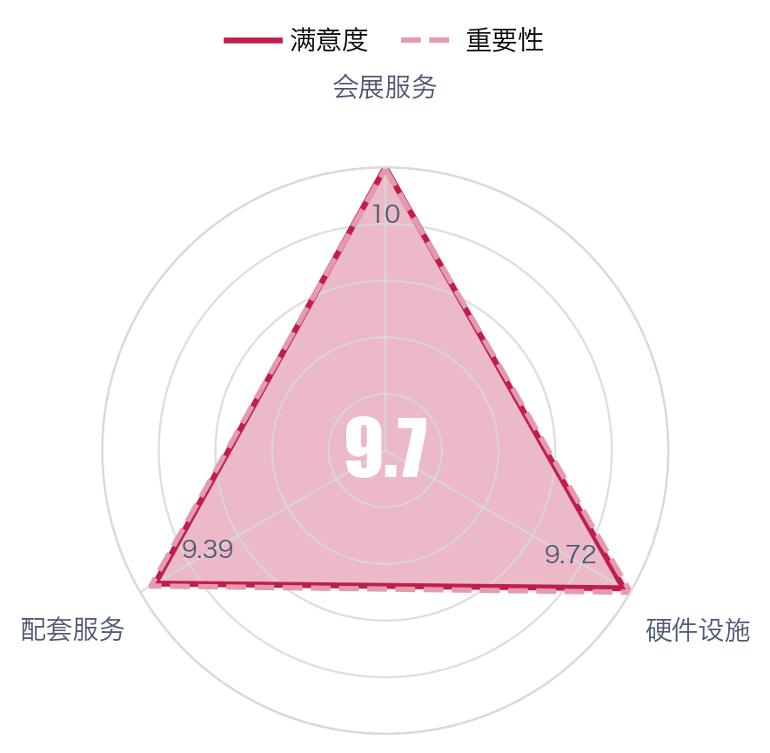
会展客户——专业观众
总体判断：专业观众满意度达9.7分，体验由会展服务的高分表现支撑，硬件设施与配套服务中餐饮、标识等环节为相对偏弱项。
亮点：会展服务二级指标满意度满分，工作人员仪容、态度及业务技能均获10分认可。
关注点：标识标牌清晰度（9.17）与餐饮服务（8.5）满意度偏低，且重要性均接近10分，需优先优化现场指引与餐饮供给。

Slide 8
会展客户——会展服务商
指标 | 满意度 | 重要性
会展服务商 | 9.77 | 9.31
指标 | 满意度 | 重要性
会展服务 | 9.82 | 9.79
现场对接协调沟通 | 9.67 | 9.83
现场对接服务效率 | 9.5 | 10
工作人员仪容仪表 | 10 | 9.5
工作人员服务态度 | 9.83 | 10
工作人员业务技能 | 9.83 | 10
现场布置与搭建 | 10 | 10
报馆流程及服务 | 9.67 | 9.67
在线服务渠道便捷 | 10 | 10
工程设备服务 | 9.83 | 10
整体协调和配合 | 9.5 | 10
服务响应及时性 | 9.83 | 10
撤展服务 | 10 | 10
展后回访 | 10 | 8.33
指标 | 满意度 | 重要性
硬件设施 | 9.83 | 10
交通便利，容易到达 | 10 | 10
标识标牌清晰 | 9.67 | 10
交通流线 | 9.67 | 10
园区停车便利 | 10 | 10
货运通道 | 9.5 | 10
快递物流 | 10 | 10
休息空间 | 9.83 | 10
设施设备齐全 | 10 | 10
配套服务 | 9.44 | 9.45
餐饮服务 | 8.33 | 9
安保服务 | 10 | 9.67
保洁服务 | 10 | 9.67
智慧场馆 | 10 | 8
杭州国博APP | 10 | 8
Notes:
总体判断：会展服务商满意度达9.77分，体验主要依托会展服务与硬件设施的高分支撑，配套服务板块相对偏弱。
亮点：会展服务与硬件设施得分均超9.8分，其中现场协调、工程设备及交通流线等核心指标表现优异。
关注点：餐饮服务满意度仅8.33分，为全表最低项，需重点优化餐食品质与服务响应速度。

Slide 9
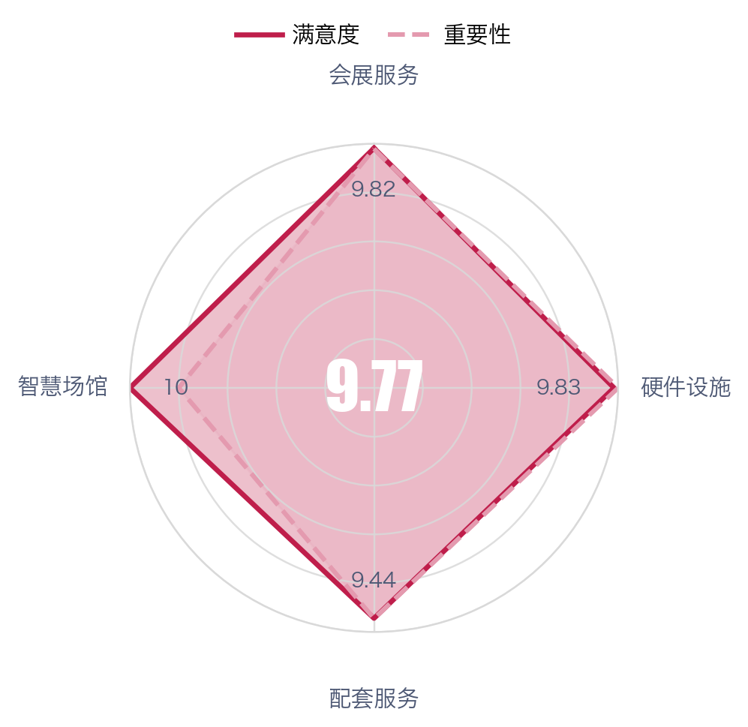
会展客户——会展服务商
总体判断：会展服务商满意度达9.77分，体验主要依托会展服务与硬件设施的高分支撑，配套服务板块相对偏弱。
亮点：会展服务与硬件设施得分均超9.8分，其中现场协调、工程设备及交通流线等核心指标表现优异。
关注点：餐饮服务满意度仅8.33分，为全表最低项，需重点优化餐食品质与服务响应速度。

Slide 10
会展客户——会议活动主（承）办
指标 | 满意度 | 重要性
会议主承办 | 9.85 | 9.77
指标 | 满意度 | 重要性
会展服务 | 9.98 | 9.8
销售经理服务态度 | 10 | 10
销售经理业务能力 | 10 | 10
现场对接协调沟通 | 10 | 10
现场对接服务效率 | 10 | 10
工作人员仪容仪表 | 10 | 9.33
工作人员服务态度 | 10 | 9.67
工作人员业务技能 | 10 | 10
现场布置与搭建 | 9.67 | 9.67
茶歇服务与品质 | 10 | 9
报馆流程及服务 | 10 | 9.67
工程设施设备 | 10 | 10
撤会服务 | 10 | 9.67
会后回访 | 10 | 10
整体协调和配合 | 10 | 10
服务响应及时性 | 10 | 10
指标 | 满意度 | 重要性
硬件设施 | 9.75 | 9.83
交通便利，容易到达 | 9.33 | 10
标识标牌清晰 | 9.67 | 10
会议厅室匹配性，方便性 | 10 | 9.67
设施设备齐全 | 10 | 10
休息空间 | 9.67 | 9.33
园区停车方便 | 9.67 | 10
AV效果 | 10 | 10
交通流线 | 9.67 | 9.67
配套服务 | 9.83 | 9.67
餐饮服务 | 9.33 | 9.33
客房服务 | 10 | 10
安保服务 | 10 | 9.33
保洁服务 | 10 | 10
Notes:
总体判断：会议主承办体验由会展服务的高分表现强力支撑，满意度9.85高于重要性9.77。
亮点：会展服务各项指标均接近满分，展现极强竞争力。
关注点：硬件设施中“交通便利”满意度（9.33）低于重要性（10），为最显著弱势项；餐饮服务满意度（9.33）亦低于重要性，需重点优化。

Slide 11
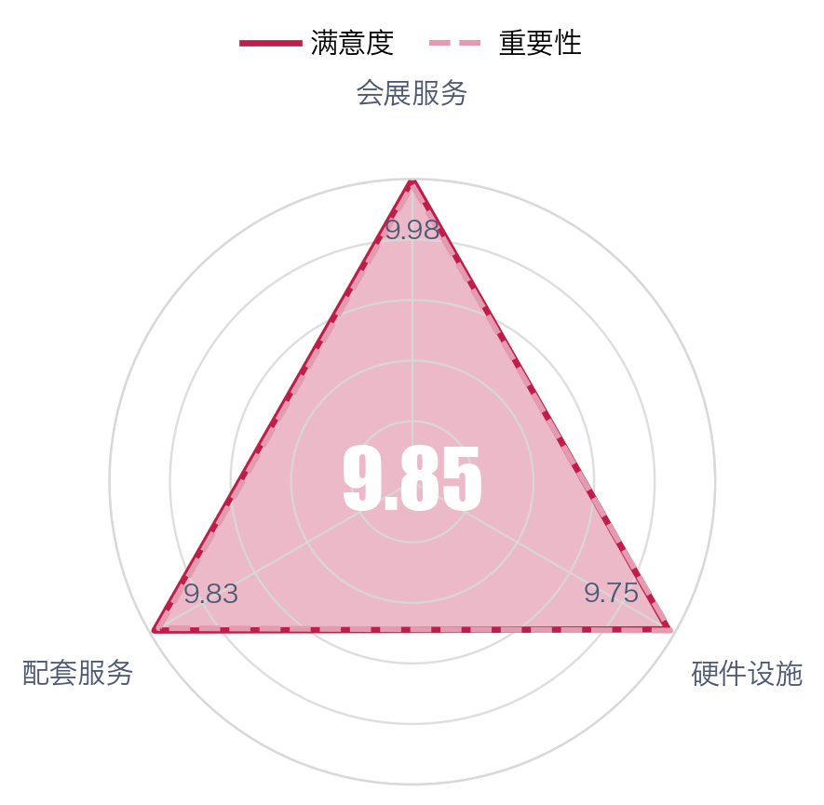
会展客户——会议活动主（承）办
总体判断：会议主承办体验由会展服务的高分表现强力支撑，满意度9.85高于重要性9.77。
亮点：会展服务各项指标均接近满分，展现极强竞争力。
关注点：硬件设施中“交通便利”满意度（9.33）低于重要性（10），为最显著弱势项；餐饮服务满意度（9.33）亦低于重要性，需重点优化。

Slide 12
/03
餐饮类客户满意度

Slide 13
餐饮客户——商务简餐
指标 | 满意度 | 重要性
商务简餐 | 9.69 | 9.99
指标 | 满意度 | 重要性
餐饮服务 | 10 | 9.98
菜品温度 | 10 | 10
菜品分量 | 10 | 9.86
供应速度 | 10 | 10
菜品卫生 | 10 | 10
工作人员服务品质 | 10 | 10
就餐区域温度 | 10 | 10
就餐区域卫生 | 10 | 10
硬件设施 | 9.38 | 10
园区停车方便 | 9.25 | 10
交通便利，容易到达 | 9.5 | 10
标识标牌清晰 | 9.38 | 10
Notes:
总体判断：商务简餐整体满意度9.69分，核心体验由餐饮服务全维度满分强力支撑，但硬件设施相对偏弱，成为制约体验进一步提升的主要短板。
关注点：园区停车方便（9.25分）及标识标牌清晰（9.38分）均低于9.5分，且重要性均为10分，建议重点优化停车引导与场内标识系统。

Slide 14
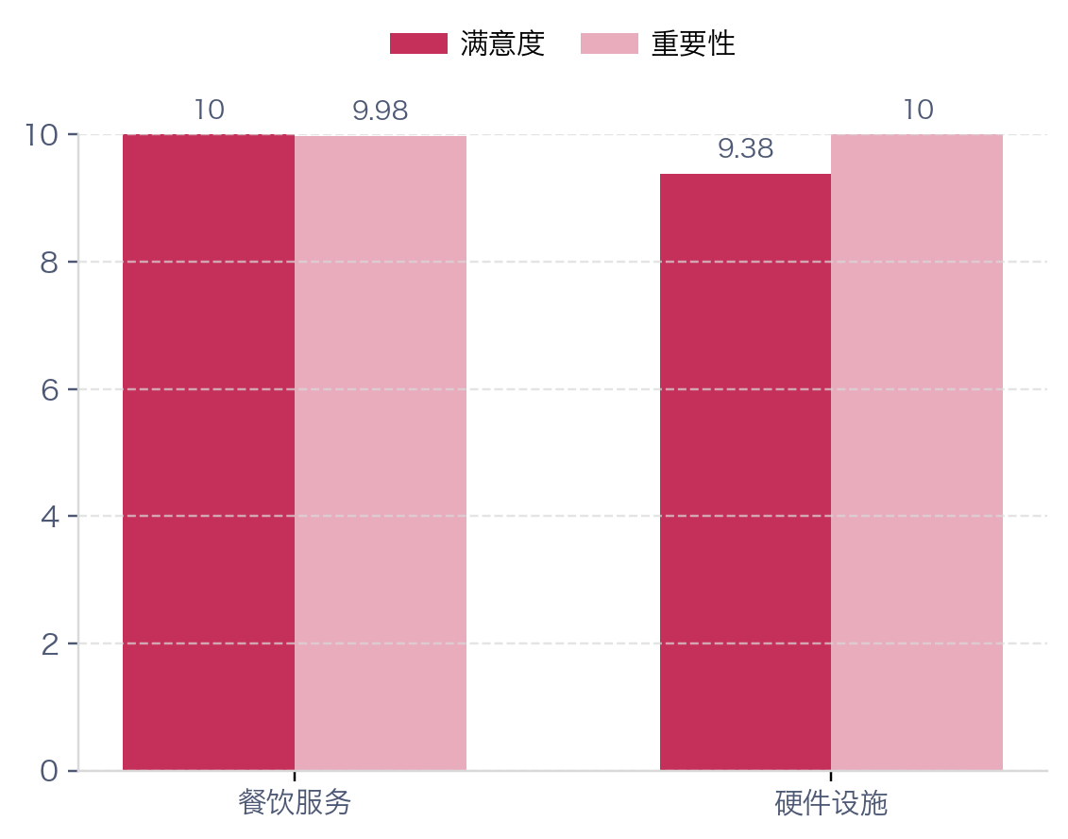
餐饮客户——商务简餐
总体判断：商务简餐整体满意度9.69分，核心体验由餐饮服务全维度满分强力支撑，但硬件设施相对偏弱，成为制约体验进一步提升的主要短板。
关注点：园区停车方便（9.25分）及标识标牌清晰（9.38分）均低于9.5分，且重要性均为10分，建议重点优化停车引导与场内标识系统。

Slide 15
餐饮客户——特色美食廊
指标 | 满意度 | 重要性
特色美食廊 | 9.92 | 9.94
指标 | 满意度 | 重要性
餐饮服务 | 9.88 | 9.93
菜肴品质 | 9.84 | 9.89
菜品口味品相 | 9.63 | 9.88
菜品地方特色 | 9.82 | 9.87
菜肴份量 | 9.95 | 9.89
工作人员服务品质 | 10 | 9.97
就餐区域温度 | 9.95 | 9.98
就餐区域卫生 | 9.95 | 10
硬件设施 | 9.87 | 9.9
园区停车方便 | 9.9 | 9.95
交通便利，容易到达 | 9.97 | 9.95
标识标牌清晰 | 9.73 | 9.8
智慧场馆 | 10 | 10
杭州国博APP | 10 | 10
室内导航系统 | 10 | 10
Notes:
特色美食廊满意度9.92分，体验由全满分智慧场馆及高分餐饮服务支撑。标识标牌清晰得分相对偏弱，是硬件环节中主要短板。建议优先优化导视系统，补齐最后100米体验闭环。

Slide 16
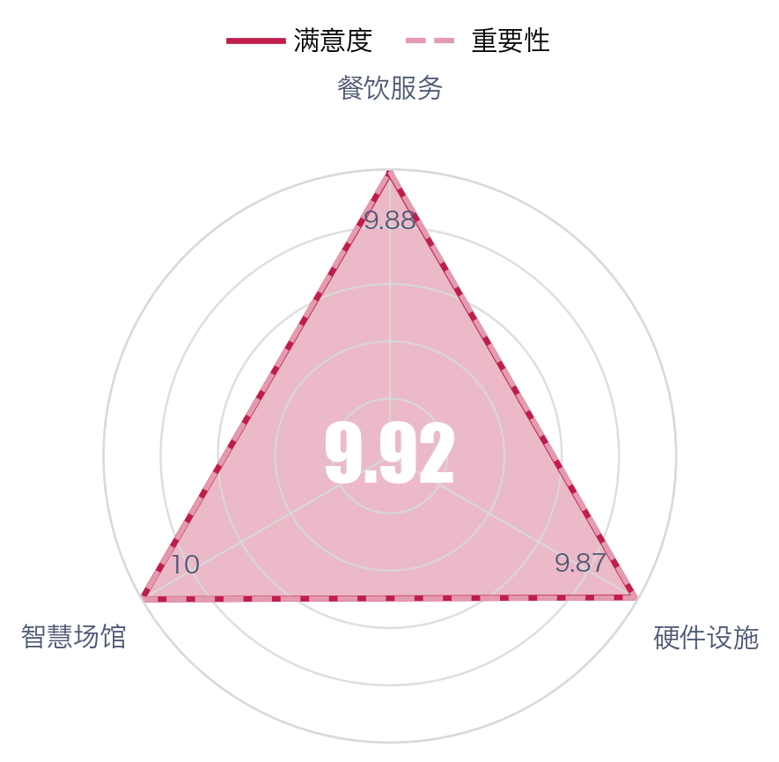
餐饮客户——特色美食廊
特色美食廊满意度9.92分，体验由全满分智慧场馆及高分餐饮服务支撑。标识标牌清晰得分相对偏弱，是硬件环节中主要短板。建议优先优化导视系统，补齐最后100米体验闭环。

Slide 17
餐饮客户——自助餐
指标 | 满意度 | 重要性
自助餐 | 9.68 | 9.97
指标 | 满意度 | 重要性
餐饮服务 | 9.65 | 9.95
菜肴品种 | 9 | 10
菜品供应速度 | 10 | 10
菜品口味品相 | 9.31 | 10
菜品地方特色 | 8.94 | 9.63
接待指引 | 10 | 10
工作人员服务品质 | 9.94 | 9.94
就餐区域温度 | 10 | 10
就餐区域卫生 | 10 | 10
硬件设施 | 9.71 | 9.98
园区停车方便 | 9.89 | 10
交通便利，容易到达 | 9.69 | 9.94
标识标牌清晰 | 9.56 | 10
Notes:
总体判断：自助餐总体满意度9.68分，体验由菜品供应速度、接待指引及硬件设施的高分表现支撑，整体表现稳健。
亮点：菜品供应速度与接待指引均获满分，硬件设施中园区停车方便度达9.89分，服务流程与环境体验优势显著。
关注点：菜品地方特色满意度仅8.94分，与重要性9.63分存在明显落差，且菜肴品种评分偏低，需重点优化特色菜品结构与供给丰富度。

Slide 18
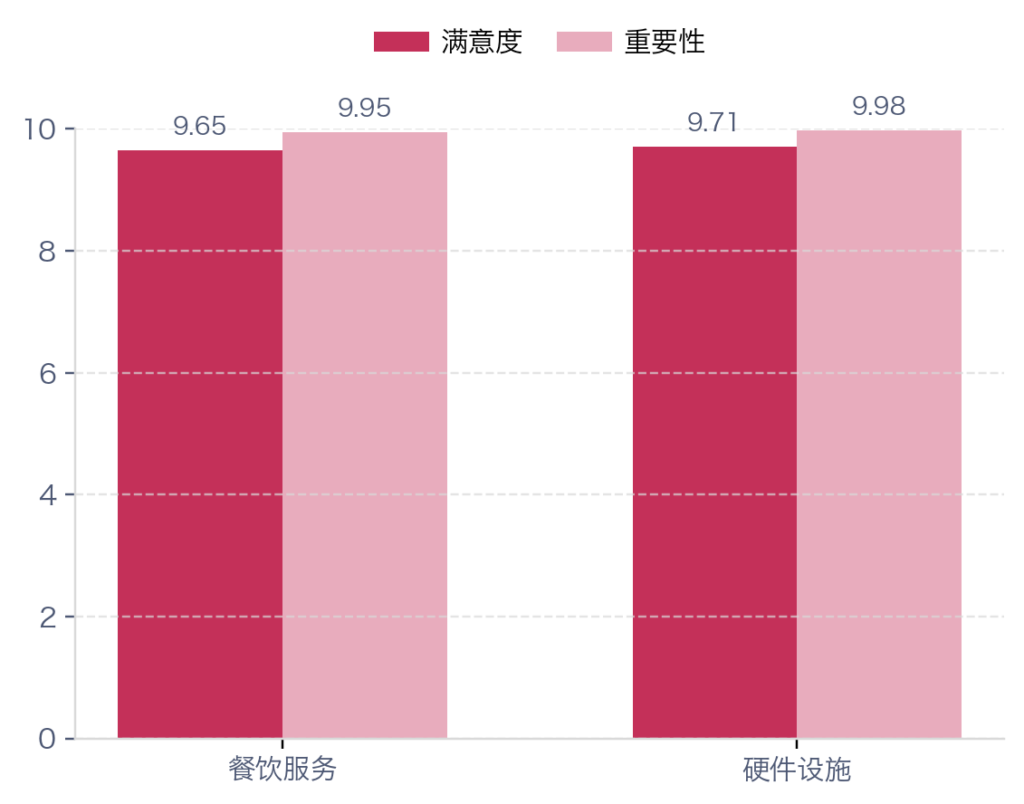
餐饮客户——自助餐
总体判断：自助餐总体满意度9.68分，体验由菜品供应速度、接待指引及硬件设施的高分表现支撑，整体表现稳健。
亮点：菜品供应速度与接待指引均获满分，硬件设施中园区停车方便度达9.89分，服务流程与环境体验优势显著。
关注点：菜品地方特色满意度仅8.94分，与重要性9.63分存在明显落差，且菜肴品种评分偏低，需重点优化特色菜品结构与供给丰富度。

Slide 19
餐饮客户——宴会
指标 | 满意度 | 重要性
宴会 | 9.98 | 9.98
指标 | 满意度 | 重要性
餐饮服务 | 9.98 | 9.98
菜品温度 | 10 | 10
菜肴品种 | 10 | 10
菜品供应速度 | 9.91 | 9.91
菜品口味品相 | 10 | 10
菜品地方特色 | 9.95 | 9.95
接待指引 | 10 | 10
就餐区域温度 | 10 | 10
就餐区域卫生 | 10 | 10
工作人员服务品质 | 10 | 10
硬件设施 | 9.97 | 9.97
标识标牌清晰 | 9.91 | 9.91
宴会视听设备 | 10 | 10
园区停车方便 | 10 | 10
交通便利，容易到达 | 9.95 | 9.95
Notes:
宴会总体满意度9.98分，体验由餐饮服务全项高分强力支撑，硬件设施表现稳健。
亮点：餐饮服务二级指标均达9.98分，菜品温度、口味及接待指引等核心触点均获满分。
关注点：硬件设施中“标识标牌清晰”得分9.91，为全场最低分，建议核查现场指引系统的可视性与更新机制。

Slide 20
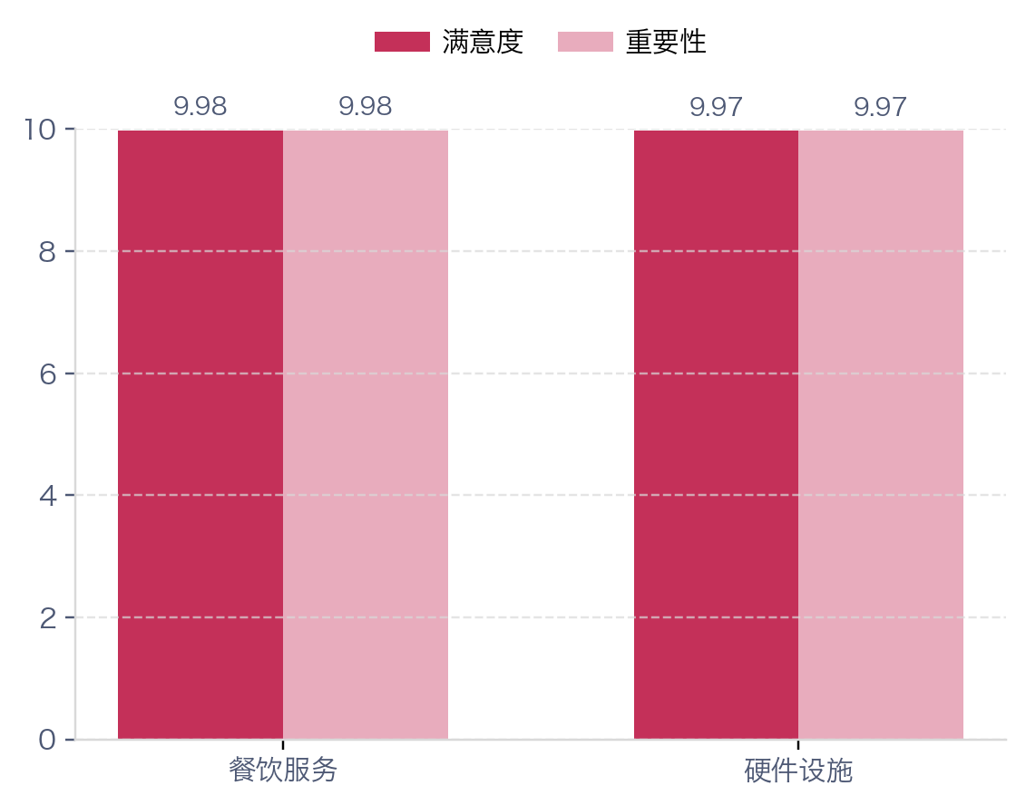
餐饮客户——宴会
宴会总体满意度9.98分，体验由餐饮服务全项高分强力支撑，硬件设施表现稳健。
亮点：餐饮服务二级指标均达9.98分，菜品温度、口味及接待指引等核心触点均获满分。
关注点：硬件设施中“标识标牌清晰”得分9.91，为全场最低分，建议核查现场指引系统的可视性与更新机制。

Slide 21
/04
G20峰会体验场馆满意度

Slide 22
G20峰会体验馆——游客
指标 | 满意度 | 重要性
游客 | 9.32 | 9.6
指标 | 满意度 | 重要性
旅游服务 | 9.95 | 9.91
售票/销售服务 | 10 | 10
景点设施 | 10 | 10
环境卫生 | 10 | 10
安全服务 | 9.67 | 10
工作人员仪容仪表 | 10 | 9.67
工作人员服务态度 | 10 | 9.67
讲解人员专业性 | 10 | 10
硬件设施 | 10 | 9.89
交通便利，容易到达 | 10 | 10
园区停车方便 | 10 | 10
标识标牌清晰 | 10 | 9.67
智慧服务 | 8 | 9
自助售卖 | 8 | 9
Notes:
总体判断：游客体验由旅游服务与硬件设施的满分表现强力支撑，智慧服务成为唯一短板。
关注点：自助售卖满意度仅8分，与9分重要性形成明显差距，需重点优化。

Slide 23
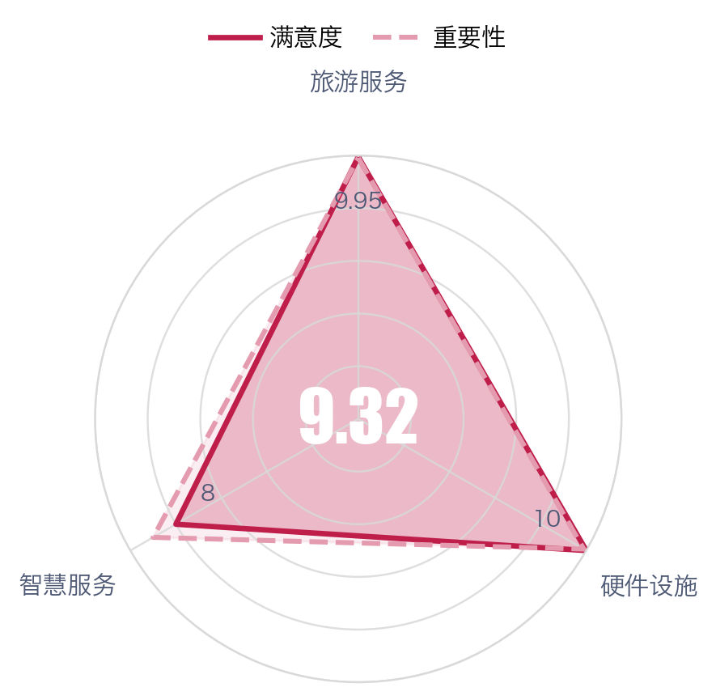
G20峰会体验馆——游客
总体判断：游客体验由旅游服务与硬件设施的满分表现强力支撑，智慧服务成为唯一短板。
关注点：自助售卖满意度仅8分，与9分重要性形成明显差距，需重点优化。

Slide 24
G20峰会体验馆——旅行社工作人员
指标 | 满意度 | 重要性
旅行社工作人员 | 9.89 | 9.84
指标 | 满意度 | 重要性
旅游服务 | 10 | 9.86
售票/销售服务 | 10 | 10
景点设施 | 10 | 10
环境卫生 | 10 | 10
安全服务 | 10 | 9
工作人员仪容仪表 | 10 | 10
工作人员服务态度 | 10 | 10
讲解人员专业性 | 10 | 10
硬件设施 | 9.67 | 10
交通便利，容易到达 | 10 | 10
园区停车方便 | 10 | 10
标识标牌清晰 | 9 | 10
智慧服务 | 10 | 9.67
语音导览 | 10 | 9
自助售卖 | 10 | 10
线上商城 | 10 | 10
Notes:
总体判断：旅行社工作人员在G20峰会体验馆的满意度达9.89分，体验由旅游服务与智慧服务的满分表现强力支撑，硬件设施中“标识标牌清晰”是主要相对偏弱项。
亮点：旅游服务全维度满分，智慧服务各项指标均达10分。
关注点：硬件设施整体9.67分，受“标识标牌清晰”（9分）影响，需优化场馆内部指引系统以提升寻路效率。

Slide 25
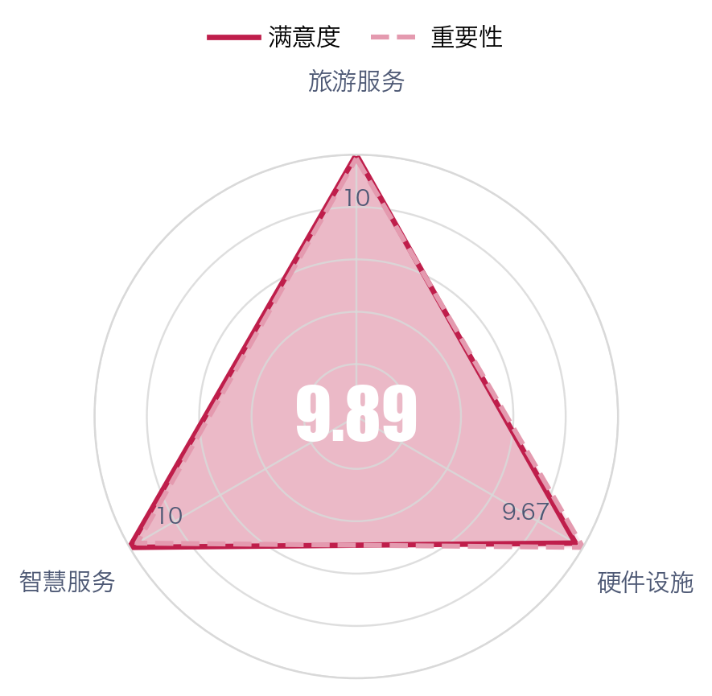
G20峰会体验馆——旅行社工作人员
总体判断：旅行社工作人员在G20峰会体验馆的满意度达9.89分，体验由旅游服务与智慧服务的满分表现强力支撑，硬件设施中“标识标牌清晰”是主要相对偏弱项。
亮点：旅游服务全维度满分，智慧服务各项指标均达10分。
关注点：硬件设施整体9.67分，受“标识标牌清晰”（9分）影响，需优化场馆内部指引系统以提升寻路效率。

Slide 26
/05
酒店客户满意度及酒店暗访评分

Slide 27
酒店客户——酒店散客
指标 | 满意度 | 重要性
散客 | 9.6 | 9.73
指标 | 满意度 | 重要性
硬件设施 | 9.57 | 10
交通便利，容易到达 | 9 | 10
标识标牌清晰 | 10 | 10
适合商务旅行 | 9.5 | 10
客房整体环境 | 9.5 | 10
客房设施设备 | 10 | 10
住宿用品质量 | 9 | 10
客房私密性 | 10 | 10
指标 | 满意度 | 重要性
入住服务 | 9.36 | 9.43
礼宾服务 | 10 | 9.5
入住登记 | 8 | 9.5
客房服务 | 9.5 | 8.5
离店退房 | 9.5 | 10
工作人员仪容仪表 | 10 | 9.5
工作人员服务态度 | 9.5 | 10
工作人员业务技能 | 9 | 9
餐饮服务 | 9.88 | 9.75
自助早餐 | 9.5 | 10
自助晚餐 | 10 | 10
送餐服务 | 10 | 10
零点服务 | 10 | 9
Notes:
总体判断：酒店散客体验由餐饮服务（9.88）强力支撑，入住服务（9.36）为相对偏弱板块。
关注点：入住登记（8.0）是核心短板，需重点优化流程效率。

Slide 28
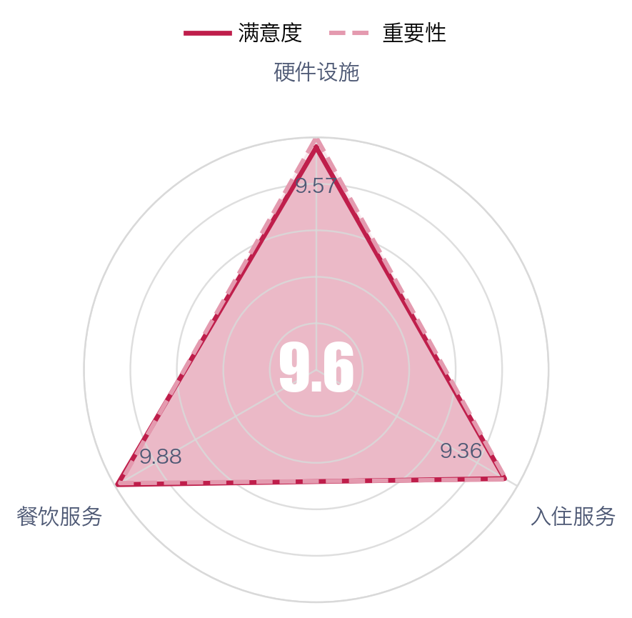
酒店客户——酒店散客
总体判断：酒店散客体验由餐饮服务（9.88）强力支撑，入住服务（9.36）为相对偏弱板块。
关注点：入住登记（8.0）是核心短板，需重点优化流程效率。

Slide 29
酒店客户——酒店会议主（承）办
指标 | 满意度 | 重要性
酒店会议主承办 | 9.93 | 9.91
指标 | 满意度 | 重要性
会展服务 | 9.93 | 9.86
销售经理服务态度 | 10 | 10
销售经理业务能力 | 10 | 10
现场对接协调沟通 | 10 | 10
现场对接服务效率 | 10 | 10
工作人员仪容仪表 | 10 | 9
工作人员服务态度 | 10 | 10
工作人员业务技能 | 10 | 10
现场布置与搭建 | 10 | 10
报馆流程及服务 | 10 | 9
工程设施设备 | 9 | 10
撤会服务 | 10 | 10
会后回访 | 10 | 10
整体协调和配合 | 10 | 10
服务响应及时性 | 10 | 10
指标 | 满意度 | 重要性
硬件设施 | 9.86 | 9.86
交通便利，容易到达 | 10 | 10
标识标牌清晰 | 10 | 10
会议厅室匹配性，方便性 | 10 | 10
设施设备齐全 | 10 | 10
休息空间 | 9 | 9
AV效果 | 10 | 10
交通流线 | 10 | 10
配套服务 | 10 | 10
安保服务 | 10 | 10
保洁服务 | 10 | 10
Notes:
总体判断：酒店会议主承办体验由会展服务与配套服务的高分表现支撑，硬件设施相对偏弱。
亮点：会展服务各细分指标均获满分，服务响应与协调配合表现优异。
关注点：工程设施设备满意度仅9分，显著低于重要性预期，需重点排查故障率或老化问题。

Slide 30
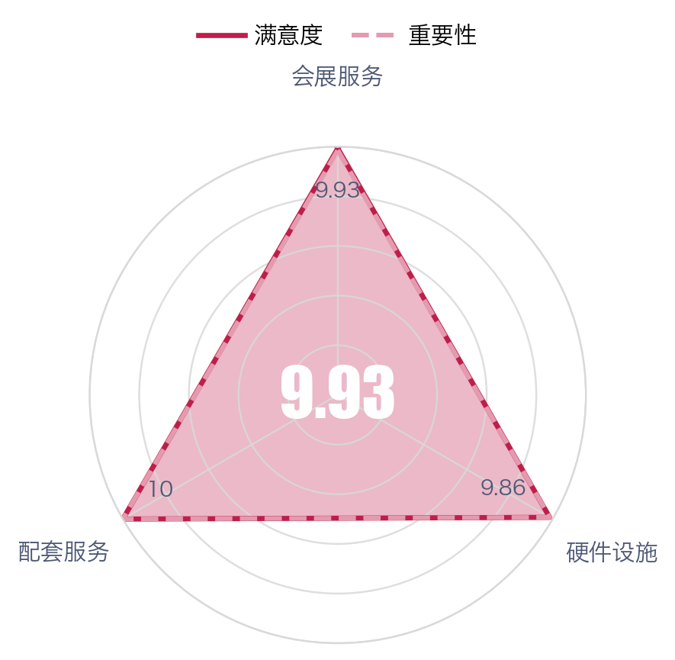
酒店客户——酒店会议主（承）办
总体判断：酒店会议主承办体验由会展服务与配套服务的高分表现支撑，硬件设施相对偏弱。
亮点：会展服务各细分指标均获满分，服务响应与协调配合表现优异。
关注点：工程设施设备满意度仅9分，显著低于重要性预期，需重点排查故障率或老化问题。

Slide 31
酒店客户——酒店餐饮客户
指标 | 满意度 | 重要性
酒店餐饮客户 | 9.49 | 9.57
指标 | 满意度 | 重要性
餐饮服务 | 9.72 | 9.75
菜肴品种 | 9.75 | 9.75
菜品供应速度 | 9.75 | 9.75
菜品口味品相 | 9.75 | 10
菜品地方特色 | 9 | 10
接待指引 | 10 | 9.5
就餐区域温度 | 10 | 9
就餐区域卫生 | 9.75 | 10
工作人员服务品质 | 9.75 | 10
硬件设施 | 9.25 | 9.38
标识标牌清晰 | 10 | 9
交通便利，容易到达 | 8.5 | 9.75
Notes:
总体判断：酒店餐饮客户总体满意度9.49，略低于9.57的重要性预期，基础体验由餐饮服务（9.72）支撑，但硬件设施（9.25）相对偏弱。
关注点：餐饮服务中“菜品地方特色”满意度（9.0）与重要性（10）差距最大；硬件设施中“交通便利，容易到达”满意度（8.5）低于重要性（9.75），需优先改进。

Slide 32
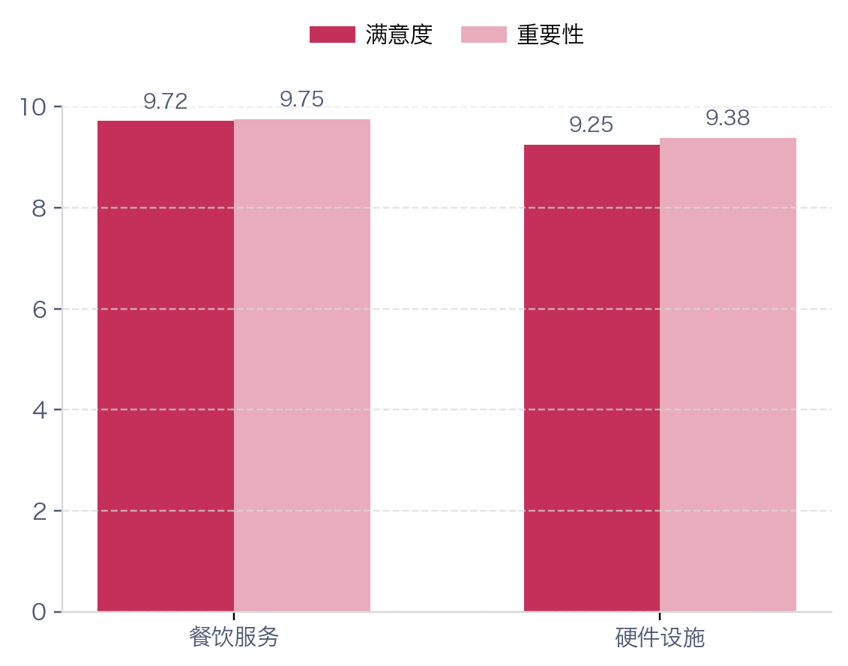
酒店客户——酒店餐饮客户
总体判断：酒店餐饮客户总体满意度9.49，略低于9.57的重要性预期，基础体验由餐饮服务（9.72）支撑，但硬件设施（9.25）相对偏弱。
关注点：餐饮服务中“菜品地方特色”满意度（9.0）与重要性（10）差距最大；硬件设施中“交通便利，容易到达”满意度（8.5）低于重要性（9.75），需优先改进。

